Slide 1

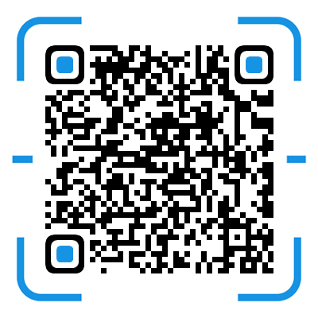
好相惠信息系统内训资料
（二）云鼎系统盘点篇
张 命
2022.06

Slide 2

1
盘点前准备工作
目 录
2
盘点初始化、初盘
CONTENTS
3
盘点差异、复盘
4
盘点结束、审核

Slide 3
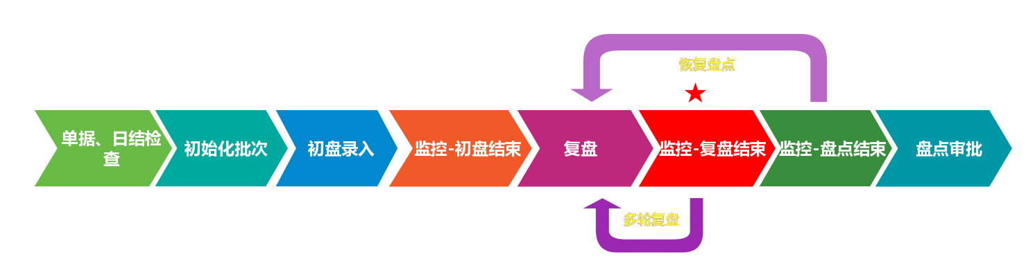
盘点流程图

Slide 4

01
盘点前的准备工作

Slide 5
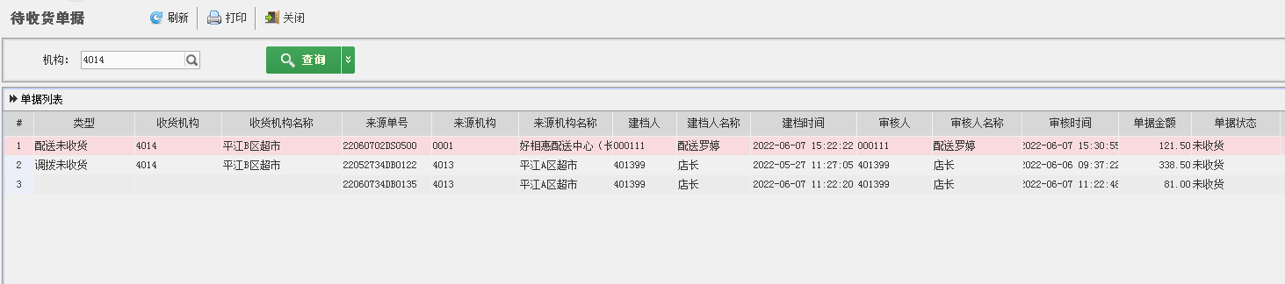
盘点前的准备工作
  一、检查所有业务单据
1、自已建立的单据是否要审核或删除；【报表中心】--【定制报表】--【未审核单据查询】
2、配送收货、配退收货、调拨收货等；【功能模块】--【仓库】--【待收货单据】

Slide 6
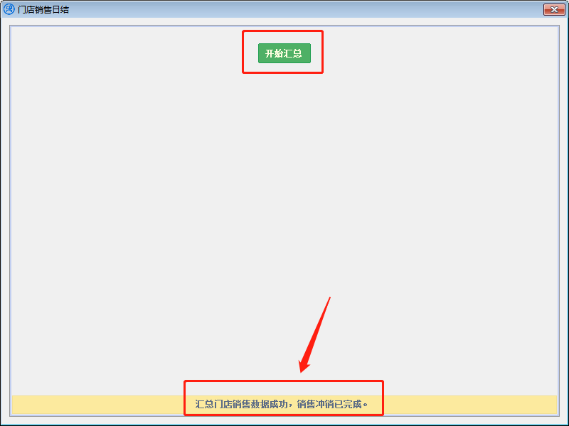
盘点前的准备工作
  二、日结
1、店长工号登录系统后台，进入【系统】--【门店销售日结】；
2、点击【开始汇总】按钮，等待一会，下边出现“.......已完成”表示日结完成！

Slide 7
02
盘点开始
预盘、初始化、初盘

Slide 8
盘点开始
预盘
例如，某仓库里的货物，在盘点前后基本不会有库存变化的商品，可以预先盘点

Slide 9
盘点开始
盘点初始化
1、进入【门店】--【盘点初始化】，点击【新增】，选择【盘点仓库】，一般默认就行；
2、选择【盘点范围】，根据实际情况，是进行【全店盘点】还是指定商品、或类别等；
3、输入或选择【机构编码】，一般就是当前门店；
4、确认选择都正确后，依次点击【保存】【提交】【审批】，完成盘点初始化

Slide 10
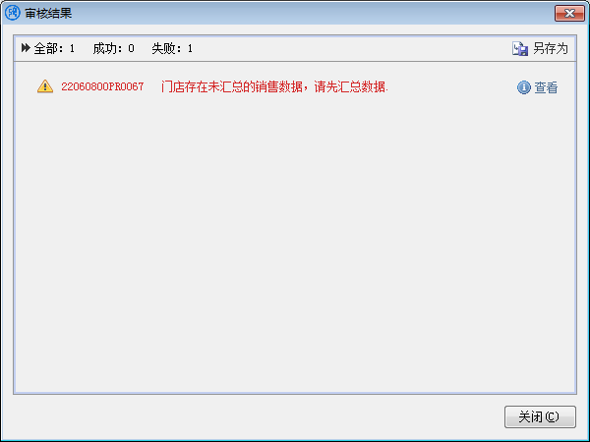
盘点开始
如果没日结，会有如图提示，不允许进行初始化的审核...

Slide 11
盘点开始
初盘 - 数据录入
1、电脑端手工录入
2、从盘点机导入
3、店务通APP录入

Slide 12
电脑端录入
电脑端 - 盘点录入单
1、点击【门店】--【盘点录入单】；
2、点击【新增】，建立新的录入单
3、选择【盘点批次】，点击（小放大镜），选择之前建立的盘点批次号
4、【备注栏】可以输入此单据上商品所在的货位或盘点负责人，如“水柜-李聪”
5、在明细区域，【商品编码】栏，扫描或录入商品编码或条码（可以是条码后6位），【数量】栏，录入相应盘点数量
6、多个商品录入完成后，依次【保存】【提交】【审核】
＊＊多个单据，重复上边步骤

Slide 13
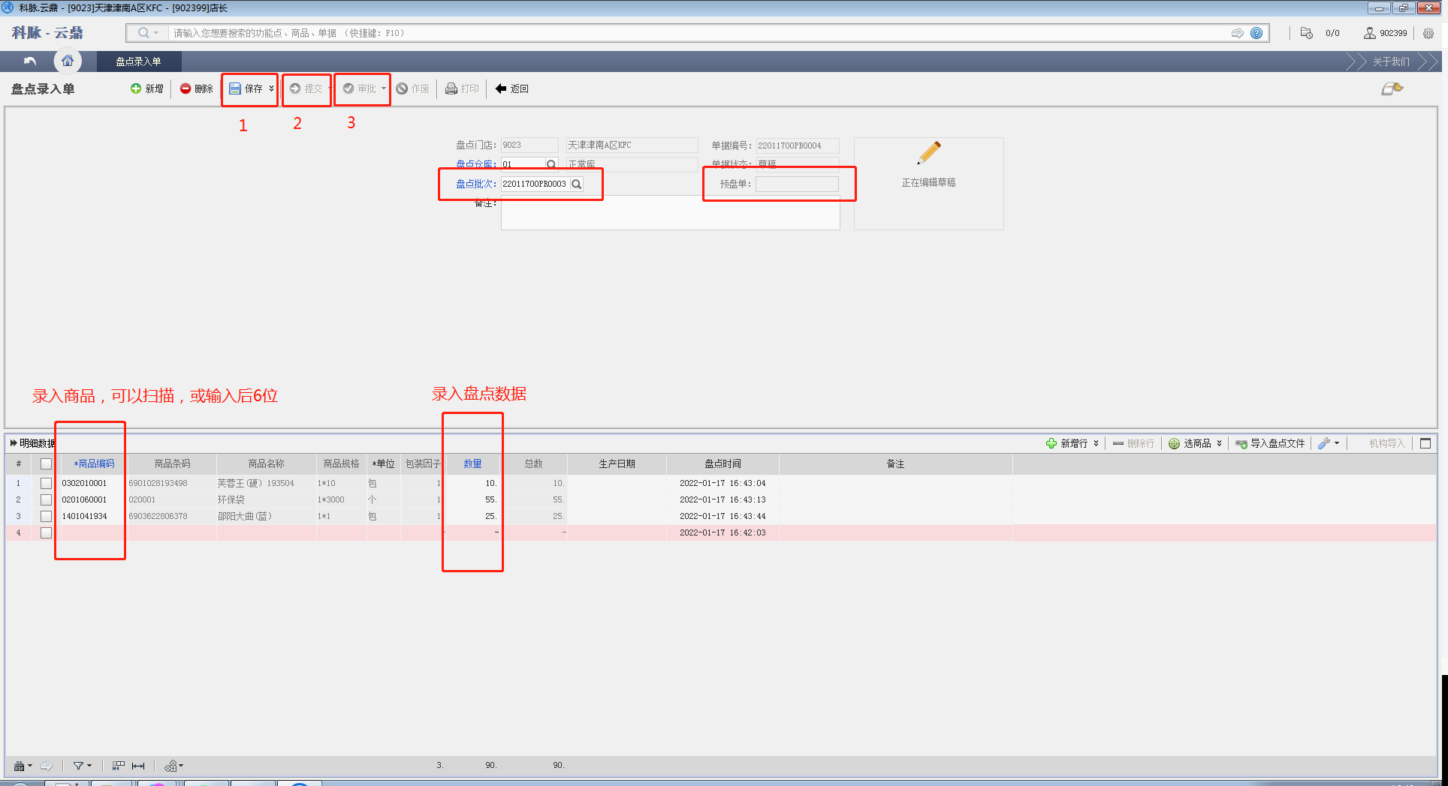
电脑端录入

Slide 14
初盘完成
【盘点录入单】全部录入完成
在【门店】--【盘点录入单】
电脑、手机保存之后的单据信息都可以在这里看到！
确认所有单据都录入完成，并且检查无漏后；
将所有本次录入的【盘点录入单】单据都审核。
注意：云鼎的盘点，一定要将【盘点录入单】都审核，才能进行下一步，查看差异、复盘。

Slide 15
盘点监控
【盘点监控】初盘结束
返回【门店】--【盘点监控】界面;
勾选本次盘点的盘点批次；
点击上方【初盘结束】按钮。
注意：如果此时系统提示“...存在未审核的初盘单据...”，请返回审核所有本批次的【盘点录入单】，参考上一步。

Slide 16
查看盘点差异
查看盘点差异
初盘结束后进行差异查询，进入【门店】---【盘点差异查询】模块；
点击【盘点批次】后边的放大镜按钮，选择本轮盘点批次；
点击【查询】按钮，下方会显示本轮盘点的差异。
注意，【盘点差异查询】包含两个差异表，点击选项卡切换：【单据列表】、【明细数据（只包含初盘数据）】，分别查询及查看两个表的不同作用。

Slide 17
打印盘点差异
打印盘点差异
1、打开【信息辅助工具】云鼎版；进入【打印盘点差异】模块；
2、选择对应门店，点击【读取盘点批次】，然后选择本次盘点批次号；
3、设置查询条件，点击【查询差异数据】，下边会显示对应的差异商品；
4、选择对应的POS打印机，一般就是默认的POS58；
5、点击【打印差异商品】，即可打印出相应的差异商品，接下来按照单上的商品重新点数

Slide 18
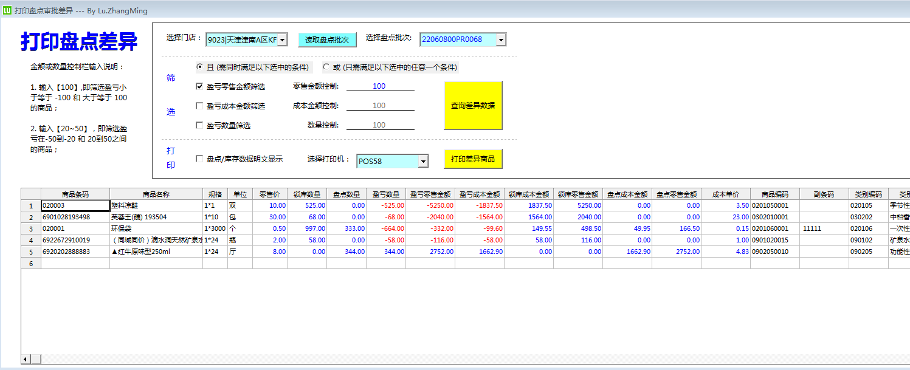
打印盘点差异

Slide 19
03
复盘
找差异、录入复盘单

Slide 20
盘点复盘单
盘点复盘单
查看差异表，发现有差异的商品，我们要进入复盘流程：
找出差异数据；
进入【门店】--【盘点复盘单】模块；
【盘点复盘单】的使用方式参考2-1【盘点录入单】！
复盘商品可以录到一张复盘单上，也可以分开录到多张复盘单据上。
注意：多张【盘点复盘单】上的相同商品是累加的！

Slide 21
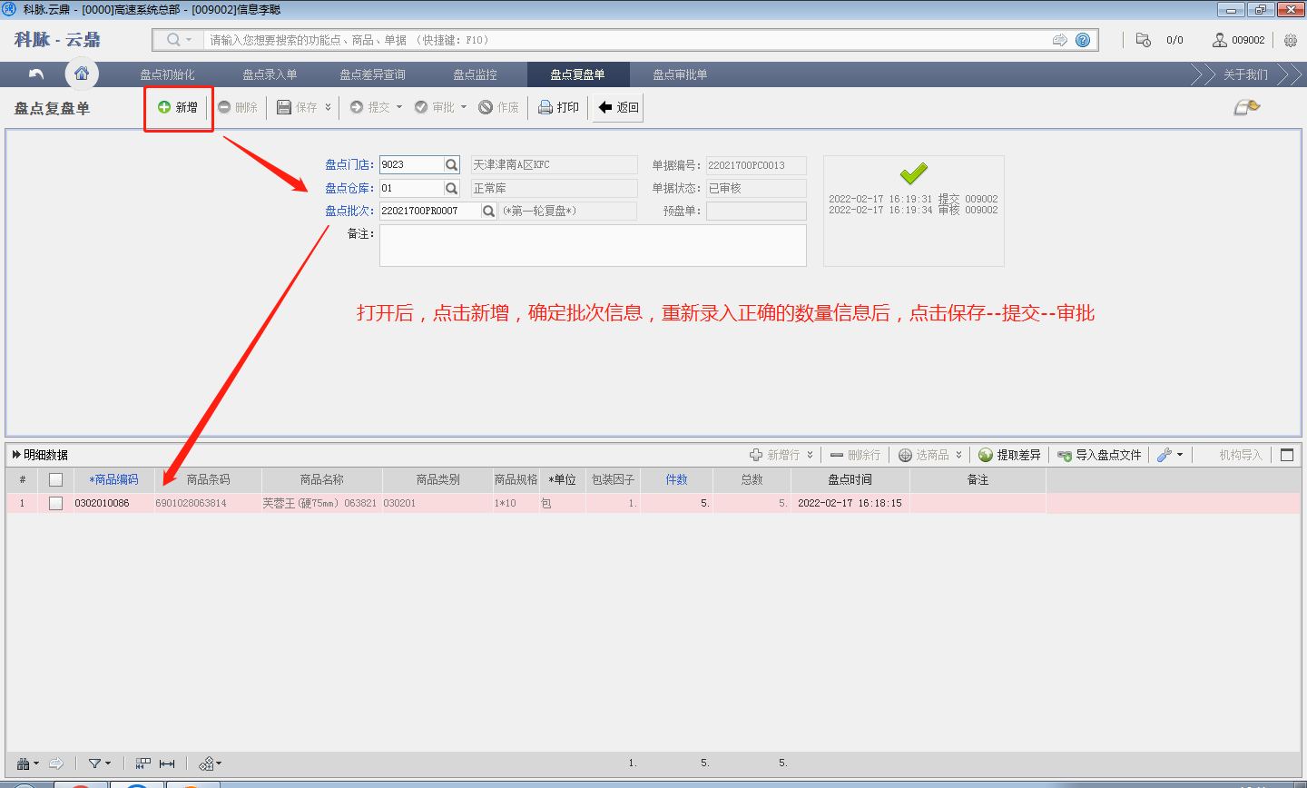
盘点复盘单

Slide 22
盘点复盘单
（本轮）复盘结束
所有复盘商品都录入结束后，同样需要把所有的【盘点复盘单】都【提交】--【审核】。
返回【门店】---【盘点差异查询】模块，再次点击【查询】按钮，更新差异表内数据。
注意：如果【盘点复盘单】不审核，【盘点差异查询】的表内数据不会有变化。

Slide 23
盘点监控
多轮复盘
如果一轮复盘结束后，发现还有部分商品有差异，需要再次复盘！
多轮复盘一定要注意进行以下操作：
进入【门店】---【盘点监控】模块；勾选本次盘点的这一行盘点批次信息；
点击上方【本轮复盘结束】按钮，此时状态信息更新显示【第XX轮复盘结束】，开始下一轮复盘

Slide 24
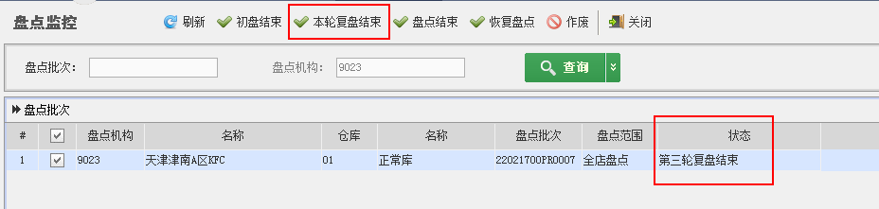
盘点监控
多轮复盘
复盘可以进行多轮，直到盘点结果准确。

Slide 25
04
盘点结束、盘点审核

Slide 26
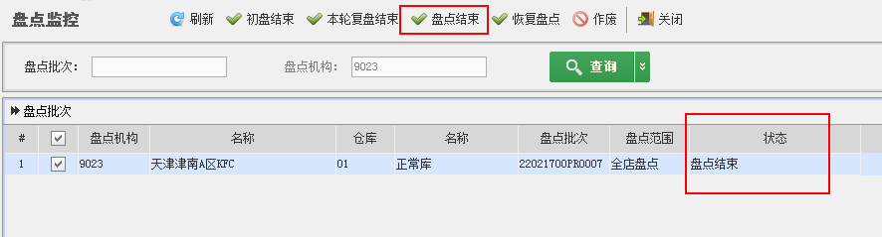
盘点监控 - 盘点结束
确认对【盘点差异表】的结果无异议后：
1、进入【门店】--【盘点监控】模块；同样勾选本次盘点的这一行盘点批次信息；
2、点击上方【盘点结束】按钮；此时状态信息更新显示【盘点结束】；

Slide 27
盘点审批单
生成盘点审批单
盘点结束后，进入【门店】--【盘点审批单】模块，进行最后的审批操作：
1、点击【新增】，点击【盘点批次】栏后边的放大镜，选择本次盘点批次；此时，下方的明细数据表内，出现本次盘点的结果；
2、再次确认盘点结果数据无误后，依次点击上方【保存】--【提交】--【审核】按钮。
【盘点审批单】审核后，本次盘点正式结束。
注意：如果在【盘点审核单】审核前，发现盘点数据还有问题，还可以返回【门店】--【盘点监控】模块，点击【恢复盘点】，再次进行复盘流程。

Slide 28
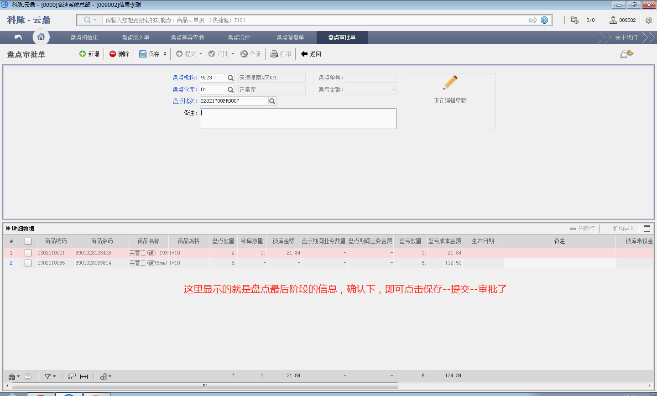
盘点审批单

Slide 29
至此
云鼎系统盘点流程完全结束

